Slide 1


Kĩ thuật
Bài 11: Thêu móc xích

Slide 2


Cả lớp để lên bàn những đồ dùng học tập mà các em đã chuẩn bị để kiểm tra.

Slide 3

Kĩ thuật
Bài 11: Thêu móc xích

Slide 4
Yêu cầu cần đạt
Biết cách thêu móc xích và ứng dụng của thêu móc xích.
1
2
Thêu được các mũi thêu móc xích.
Giáo dục ý thức thực hiện an toàn lao động.
Rèn luyện tính kiên trì, khéo léo của đôi tay.
3

Slide 5
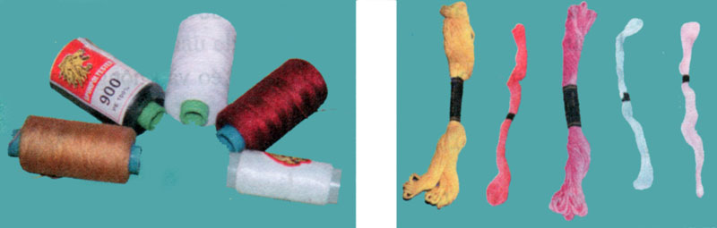
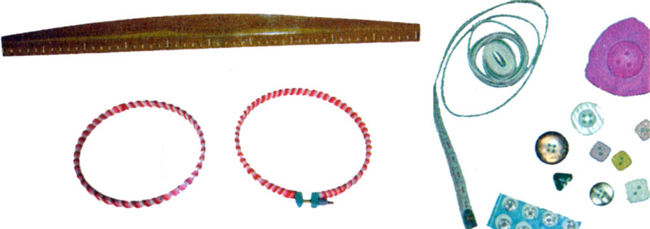
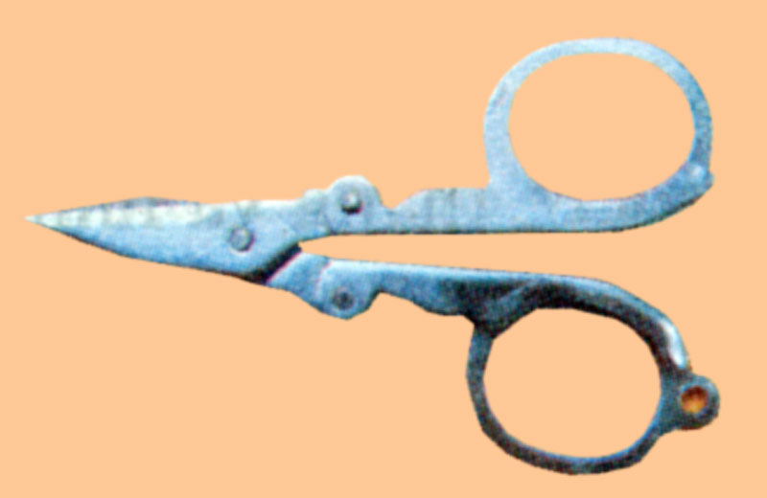
 HS chuẩn bị:
10 cm
15 cm

Slide 6
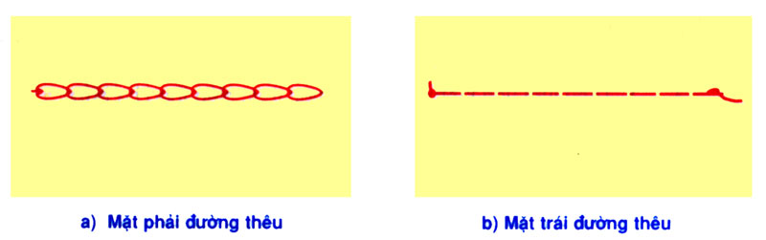
Quan sát mẫu và nhận xét
Mặt phải các mẫu thêu như thế nào?
Mặt trái đường thêu các mũi chỉ bằng nhau và nối tiếp nhau
+ Mặt phải các mũi chỉ nối tiếp nhau như chuỗi mắt xích.
+ Mặt trái các mẫu thêu như thế nào?

Slide 7
Thế nào là thêu móc xích?
Thêu móc xích ( thêu dây thuyền) là cách thêu để tạo thành những vòng chỉ móc nối tiếp nhau và giống như chuỗi mắt xích.

Slide 8
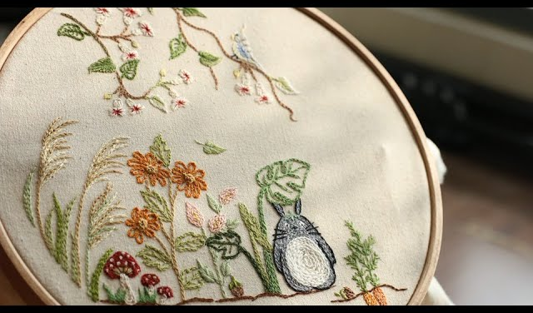
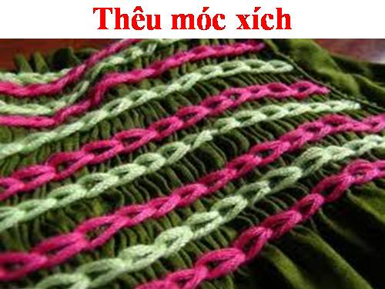

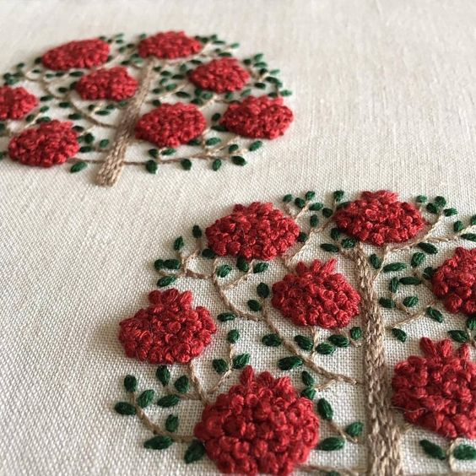
Ứng dụng của thêu móc xích

Slide 9
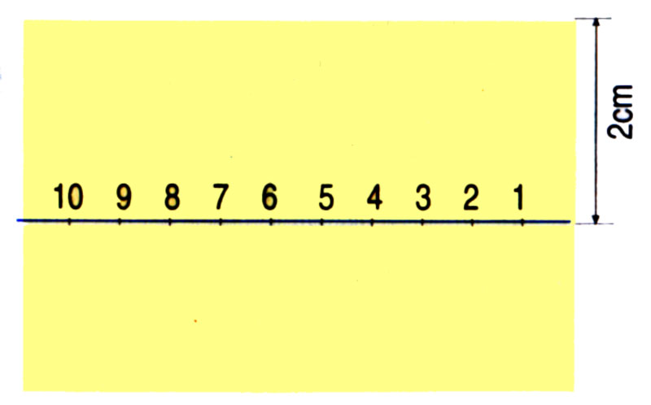
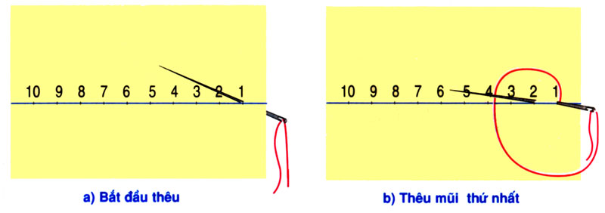
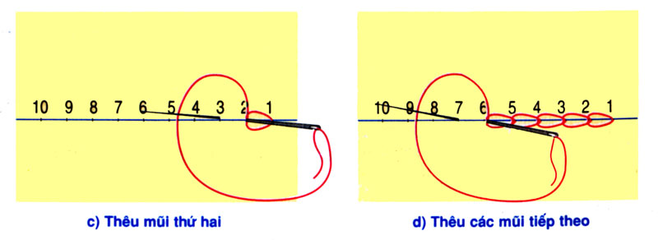
Quy trình thêu móc xích
Bước 1:Vạch dấu
Bước 2
Bước 3
Hoàn thành sản phẩm

Slide 10
Nhìn và so sánh cách vạch dấu với các đường thêu đã học
Bước 1: Vạch dấu

Slide 11
Cách vạch dấu giống như cách vạch dấu các đường thêu đã học.
Cách thực hiện
- Vuốt thẳng mặt vải
- Vạch dấu đường cách mép vải 2 cm
- Chấm các điểm cách đều nhau 5 mm trên đường dấu.

Slide 12
Đọc nội dung 2 SGK, quan sát hình và trả lời các câu hỏi:
Câu hỏi 1: Cách thêu mũi thứ nhất như thế nào?

Slide 13
Mũi thêu thứ nhất:
+ Lên kim tại điểm 1.Vòng chỉ qua đường dấu để tạo thành các vòng chỉ.
+ Xuống kim tại điểm 1 lên kim tại điểm 2. Mũi kim trên vòng chỉ.
+ Rút nhẹ sợi chỉ được mũi thêu thứ nhất

Slide 14
Câu hỏi 2: Cách thêu mũi thứ hai như thế nào?

Slide 15
+ Mũi thêu thứ 2: Tương tự như mũi 1
* Vòng chỉ qua đường dấu để tạo thành các vòng chỉ.
* Xuống kim tại điểm 2 lên kim tại điểm 3. Mũi kim trên vòng chỉ.
* Rút nhẹ sợi chỉ được mũi thêu thứ hai

Slide 16
Các mũi thêu còn lại thêu như thế nào?
Thêu tương tự như mũi thêu thứ nhất.

Slide 17
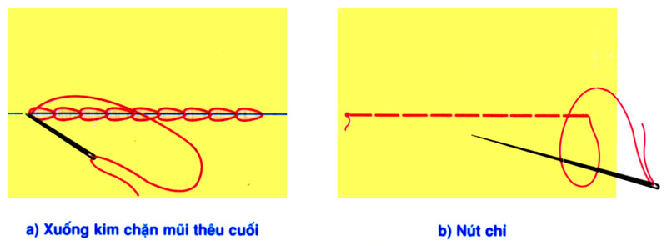
Kết thúc đường thêu như thế nào?
+ Đưa mũi kim ra ngoài mũi thêu và xuống kim rút chỉ mặt sau để thắt chặt mũi thêu cuối
+ Nút chỉ ở mặt trái đường thêu.

Slide 18
Lưu ý một số điểm khi thêu:
1. Thêu từ phải qua trái
2. Lên kim xuống kim tại các điểm vạch dấu
3. Không rút chỉ quá chặt hoặc quá lỏng
4. Đường thêu không bị co dúm

Slide 19
Ghi nhớ
1. Thêu móc xích là cách thêu để tạo thành những vòng chỉ móc nối tiếp nhau giống như chuỗi mắt xích
2. Thêu móc xích được thực hiện từ trái sang phải. Khi thêu phải tạo thành vòng chỉ qua đường dấu. Vị trí xuống kim cả mũi thêu sau nằm phía trong mũi thêu liền kề.
3. Khi kết thúc đường thêu phải xuống kim ở ngoài mũi thêu để chặn được mũi thêu cuối.

Slide 20
Trình bày sản phẩm
Các tiêu chí đánh giá:
+ Khâu đúng kĩ thuật.
+ Các vòng chỉ, mũi thêu móc nối tiếp nhau như chuỗi mắt xích và tương đối bằng nhau.
+ Đường thêu phẳng, không bị dúm.
+ Hoàn thành sản phẩm đúng thời gian quy định

Slide 21
Củng cố và dặn dò
Trả lời các câu hỏi sau:
1. Thế nào là thêu móc xích?
2. Quy trình thêu móc xích?
3. Lưu ý khi thêu móc xích?

Slide 22

Chúc các em
chăm ngoan, học giỏi!

